Slide 1

㈜신호산업
스마트 팩토리 제안
상담문의 : 1644-5892
㈜성진시스템

Slide 2
목차
서비스 소개
기능 소개
시스템 구성도
제안 내용
결론

Slide 3
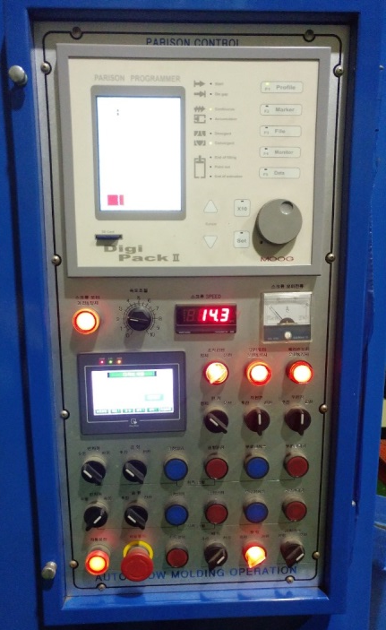
1. 서비스 소개
사출 기기의 IoT기술을 도입한 원격 시스템 관리 및 생산정보를 통한 스마트 팩토리 실현
사출기기의 생산성을 높이기 위해 각각의 사출기기의 생산에 대한 제어를 쉽게 할 수 있게 하고 해당 담당자의 부재시 기기를 제어하지 못하는 환경에서 IoT 기술을 접목하여 원격지에서 기기를 제어 설정 함으로써 현업의 공석을 매울 수 있도록 지원하는 시스템과 동시에 생산된 정보에 대한 신뢰된 정보를 제공하지 못하는 실정.
기존의 기기의 설정은 기기의 전문적인 지식이 있는 담당자만이 설정하여 운영할 수 밖에 없는 환경에서 본 제안은 IoT기술로 언제 어디서나 스마트폰을 이용하여 각 기기를 설정하고 운영할 수 있도록 하며, 설정된 정보와 생산자에 대해 생산량의 정보를 확보하여 경영 정보에 반영할 수 있는 DB를 구축하여 생산성을 높일 수 있도록 함.
실시간 모니터링
인터넷을 이용한
원격 설정
즉, 본 제안은 공장자동화가 목적이 아닌 생산공정에서의 생산 단위별 데이터를 자유롭게 연계할 수 있게 하여 총체적인 관점에서 최적화를 이루기 위해 IoT(사물인터넷)기반으로 연결하여 데이터를 수집, 분석하고 이를 기반으로 능동적 의사결정을 실시간으로 이행하여 경영 혁신에 목적을 두고 있습니다.

Slide 4
2. 기능 소개
IoT형 기기 관리 및 생산 정보 관리를 통한 스마트 팩토리 구현
CCTV를 이용한 설정 모니터의 실시간 확인
사출 기기 및 로봇에 대한 원격 설정
생산 정보 DB화
생산 정보에 대한 DB 분석 및 각종 통계
스마트 폰을 이용한 원격관리

Slide 5

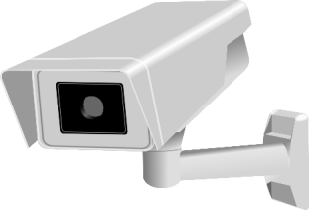



3. 시스템 구성도
서비스 구성도
생산량 측정
사출기
정보관리
원격 제어
카메라 모니터링
Web Server
DB Server
모니터링 및 제어(양방향)
생산 정보 분석 통계
사용자(스마트폰 / Desktop)

Slide 6
3. 시스템 구성도
제안 시스템의 설비 구성도
모니터
제어 버튼
원격제어 및 모니터링
Remote Control
사출기
사용자(스마트폰 / Desktop)

Slide 7
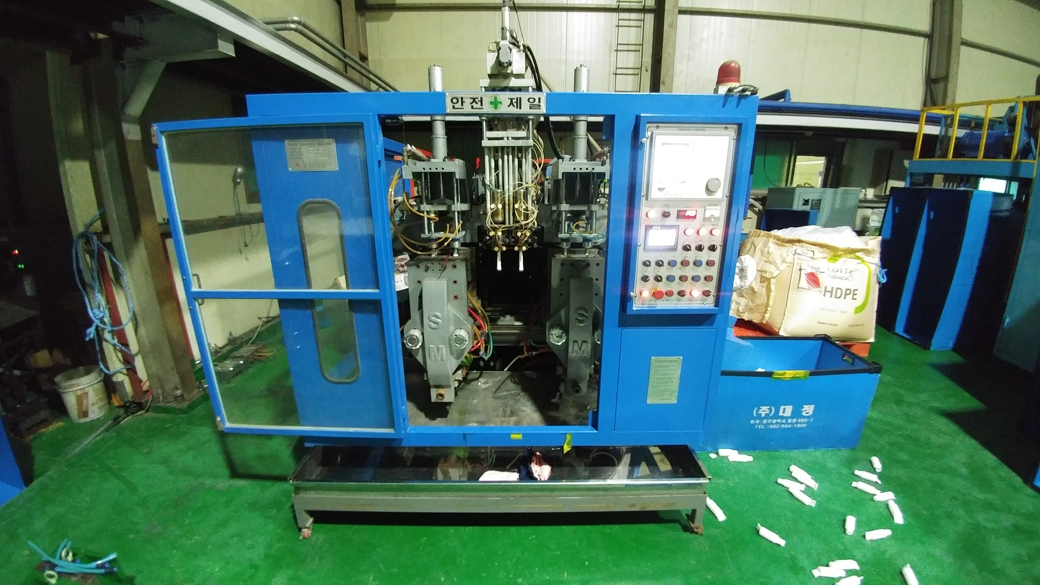


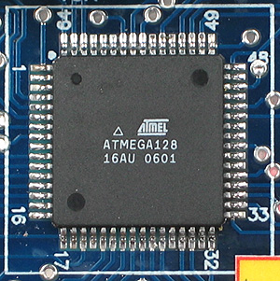
3. 시스템 구성도
원격관리 시스템을 위한 정보처리
CCTV를 이용한 Indicator Monitoring
사출기 및 로봇 제어용 Indicator의 상태를 CCTV로 실시간 모니터링
Indicator에서 수집된 정보에 대해 Wifi를 통해 정보를 DB로 처리.
사물인터넷 기반의 Micom을 이용하여 Indicator의 각 버튼에 대한 접점을 직접 연결하여 제어 할 수 있도록 함.

Slide 8
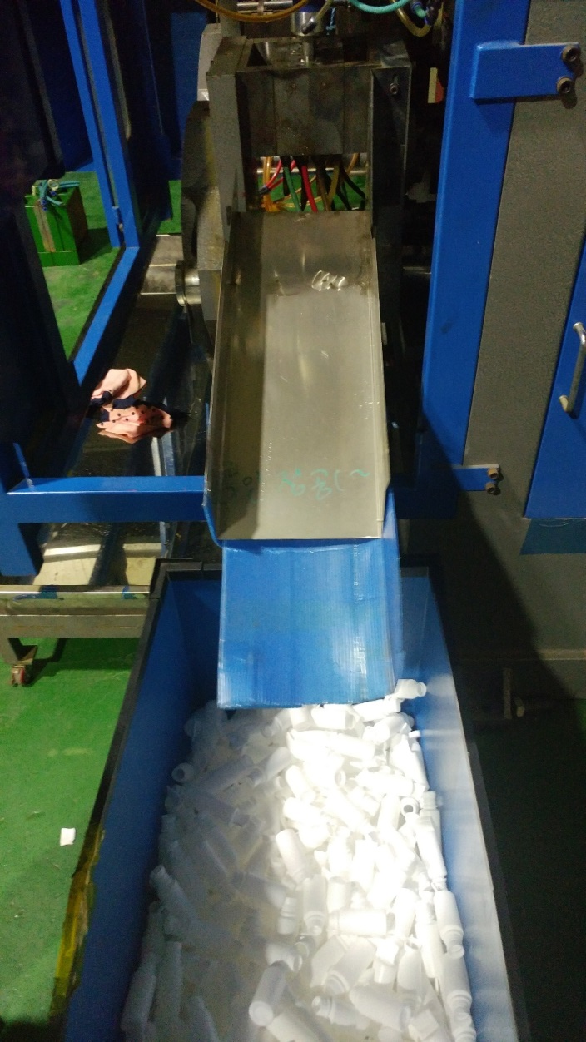
3. 시스템 구성도
후처리 관리 시스템
제거 되어야 될 부분 제거 후
포장
생산되는 품목이 동일한 방향으로 정렬될 수 있도록 가이드를 제작
생산품
생산품
생산품
생산되는 제품이 통과하는 시점을 판단하는
센서
생산품
생산품 회전
포장 박스
운반용 트레이

Slide 9
3. 시스템 구성도
전체 제안 구조
양방향 생산을 고려하여
후가공 기기를 1쌍으로 함.
제거 솔
가이드
제거 솔
가이드
이동
투하
투하
이동
포장 박스
포장 박스

Slide 10
3. 시스템 구성도
역할별 구성도
원격 설비 관리 시스템
CCTV로 화면 모니터링
  설정된 정보를 CCTV를 통해서 확인
  온라인 설정의 부족한 부분을 보완
  현장 상황에 대한 모니터링
Digital Control
  기존 설비된 장비의 스위치 부분에 대해 추가적인 디지털 스위치를 부착하여 제어
  Keyboard 형식의 Indicator 일 경우 출력된 정보를 분석하여 제어
생산량 측정
  기존의 생산된 정보에 대한 추출 정보를 DB화 함.
  설정된 정보와 작업자간의 DB의 통합
  저장된 정보로 생산량에 대한 통계자료 생성

Slide 11
4. 제안 내용
하드웨어
전문가의 기기 조작
유. 무선 통신
현재 사용 중인 사출기기 및 로봇 기기 등 본 제안에 필요한 사항에 대해서 기기의 최소의 Customizing 조작으로 기존 기기에 대한 오작동의 최소화
마이컴을 이용하여 Indicator의 접점을 제어하고 인터넷을 연결하여 TCP/IP 통신으로 시스템을 제어
인터넷 망을 이용하여 원격지에서 제어가 가능하도록 양방향 통신 설계

Slide 12
4. 제안 내용
Database
생산된 정보의 DB화
현재 운용되고 있는 생산량 출력 부분에 대해 정보를 DB화여 설정된 기기의 정보와 통합관리
통합 관리된 정보에 대해 통계자료로 제공
(온라인을 통한 외부 확인가능)
기타 응용 사례
생산되는 정보에서 물류 관리까지 통합관리가 가능한 POP 시스템과 연계 가능
경영관리를 위한 ERP 등 연계 가능

Slide 13
4. 제안 내용
기타
기타 제안 설비의 특징
유사 설비에 대한 비용 절감
각각의 설비별 제어를 위한 독립적인 제어기능
Control Panel의 소형화
불량시 제품 교환으로 즉시 대체
ERROR에 대한 실시간 온라인 알람 시스템
PC가 아닌 임베디드 시스템을 이용한 제어 시스템
PC환경이 아닌 임베디드 환경으로 설비 비용의 최소화 및 AS의 최소화

Slide 14
5. 결론
사용자 측면
스마트폰 연결로 원격지에서의 관리
기기 Customizing의 최소화로
고장 위험요소의 최소화
사용자 환경에 대한 적응
다양한 기능 수여
다양한 업무에 적용 가능
고객별 Customizing 가능
운 영 측 면
고장시 빠른 대처
추가 기능에 대한 신속한 대응
설시 시공의 단조로움
원가 절감

